Slide 1
目 录
CATALOG
01
02
基本原理
效果展示

Slide 2
01
基本原理

Slide 3
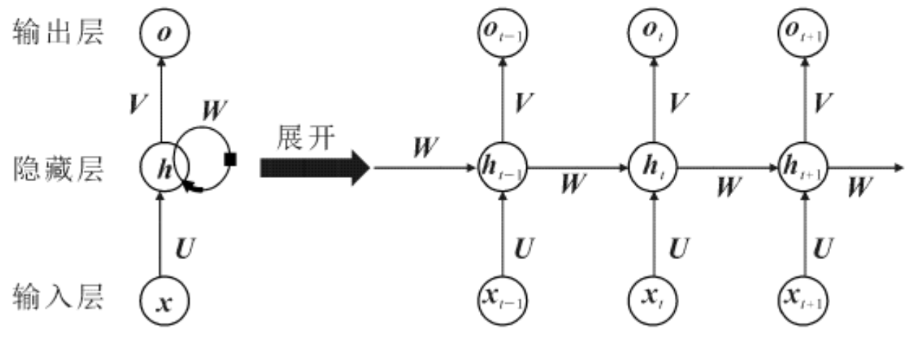
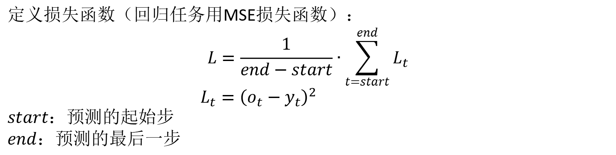
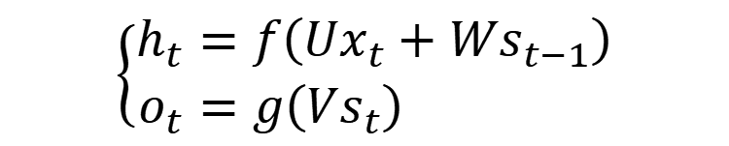
RNN——正向传播
$$\left\{\begin{aligned}h_{t}=f\left(Ux_{t}+Ws_{t−1}\right) \\ o_{t}=g\left(Vs_{t}\right) \end{aligned}\right.$$
定义损失函数（回归任务用MSE损失函数）：
$$L=\frac{1}{end−start}∙\sum_{t=start}^{end}{L_{t}}$$
$$L_{t}={\left(o_{t}−y_{t}\right)}^{2}$$
$start$：预测的起始步
$end$：预测的最后一步

Slide 4
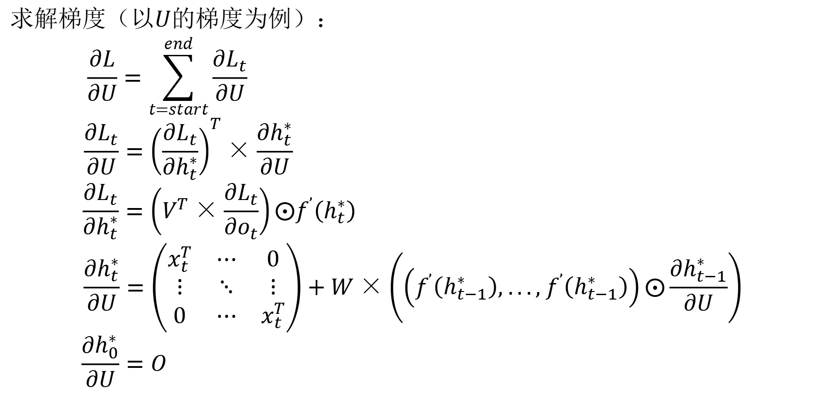
RNN——反向传播
求解梯度（以$U$的梯度为例）：
$$\frac{∂L}{∂U}=\sum_{t=start}^{end}{\frac{∂L_{t}}{∂U}}$$
$$\frac{∂L_{t}}{∂U}={\left(\frac{∂L_{t}}{∂h_{t}^{∗}}\right)}^{T}×\frac{∂h_{t}^{∗}}{∂U}$$
$$\frac{∂L_{t}}{∂h_{t}^{∗}}=\left(V^{T}×\frac{∂L_{t}}{∂o_{t}}\right)⨀f^{’}\left(h_{t}^{∗}\right)$$
$$\frac{∂h_{t}^{∗}}{∂U}=\left(\begin{matrix}x_{t}^{T} & ⋯ & 0 \\ ⋮ & ⋱ & ⋮ \\ 0 & ⋯ & x_{t}^{T}\end{matrix}\right)+W×\left(\left(f^{’}\left(h_{t−1}^{∗}\right), ..., f^{’}\left(h_{t−1}^{∗}\right)\right)⨀\frac{∂h_{t−1}^{∗}}{∂U}\right)$$
$$\frac{∂h_{0}^{∗}}{∂U}=O$$

Slide 5
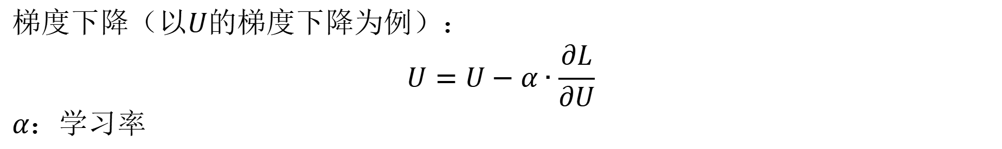
RNN——反向传播
梯度下降（以$U$的梯度下降为例）：
$$U=U−α∙\frac{∂L}{∂U}$$
$α$：学习率

Slide 6
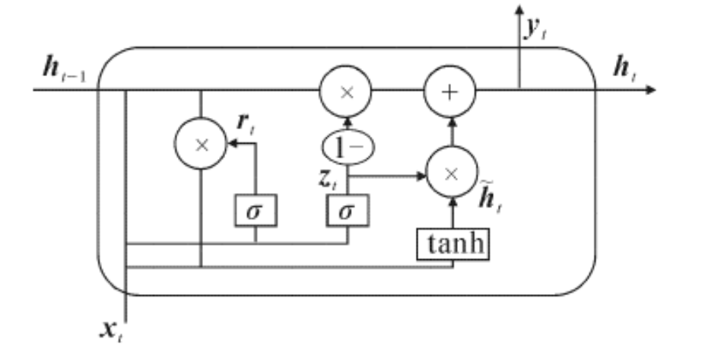
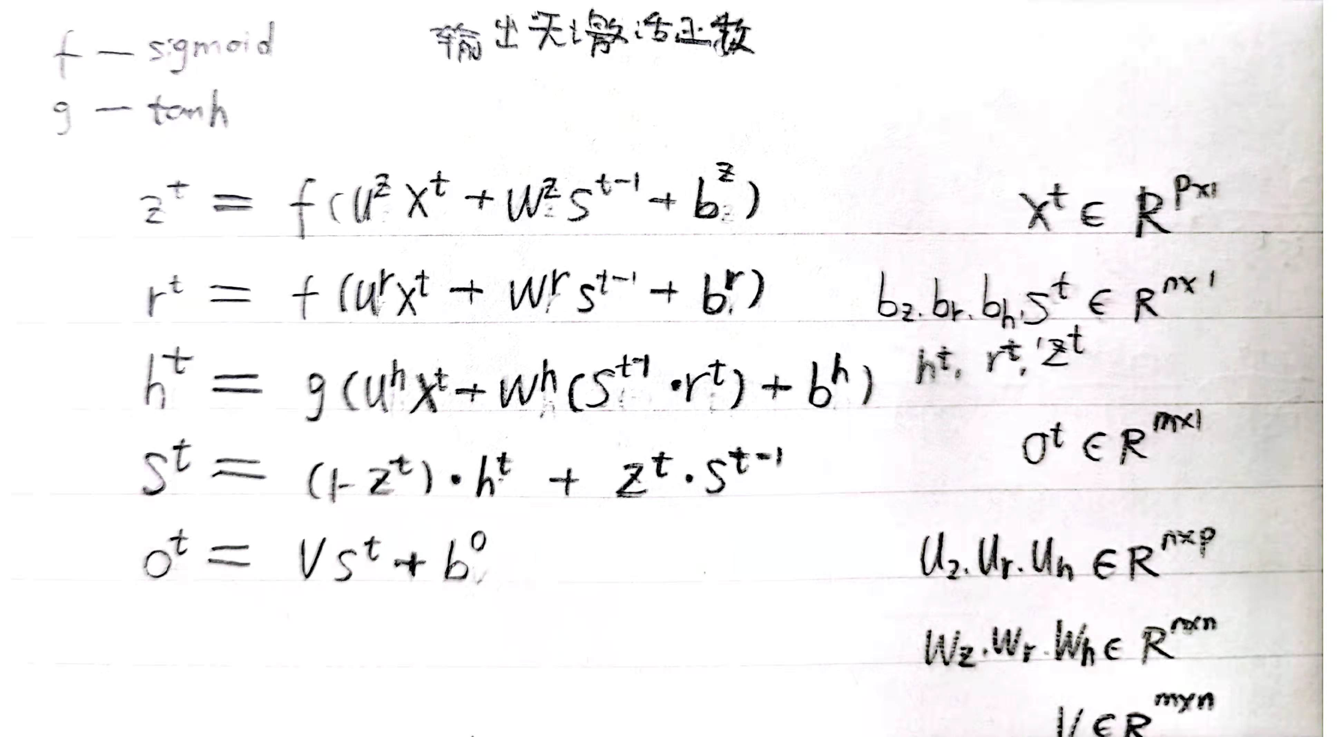
GRU——正向传播

Slide 7
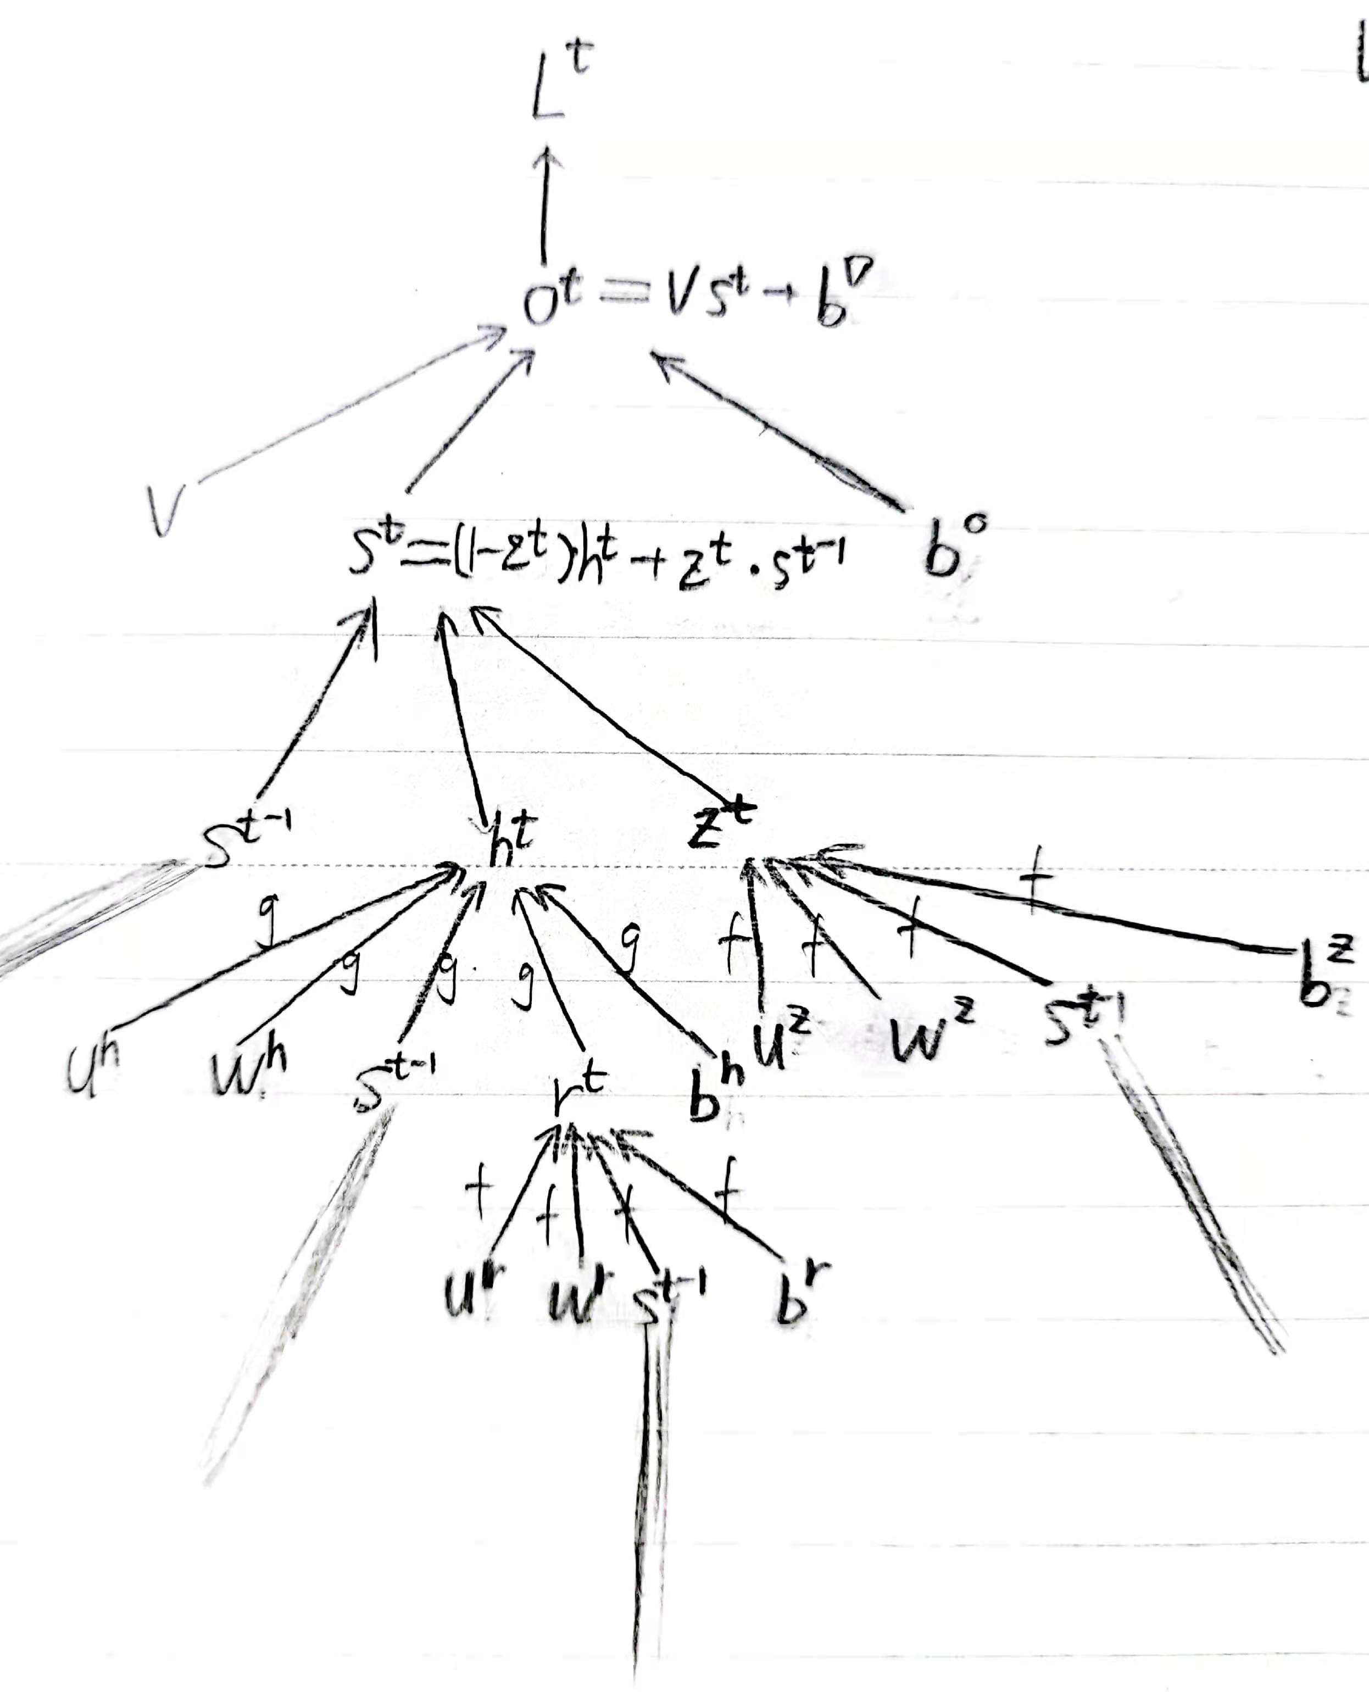
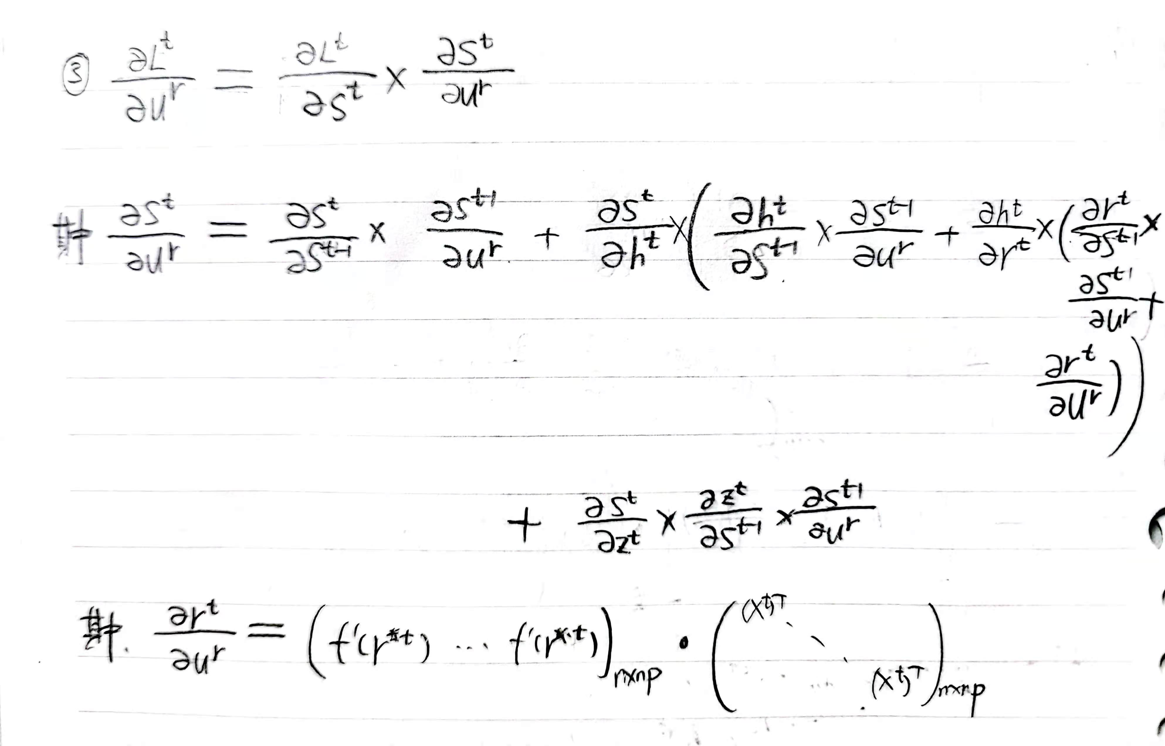
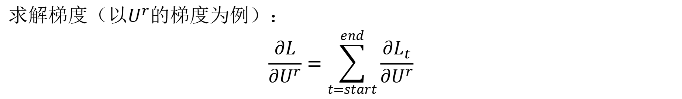
GRU——反向传播
求解梯度（以$U^{r}$的梯度为例）：
$$\frac{∂L}{∂U^{r}}=\sum_{t=start}^{end}{\frac{∂L_{t}}{∂U^{r}}}$$

Slide 8
02
效果展示

Slide 9
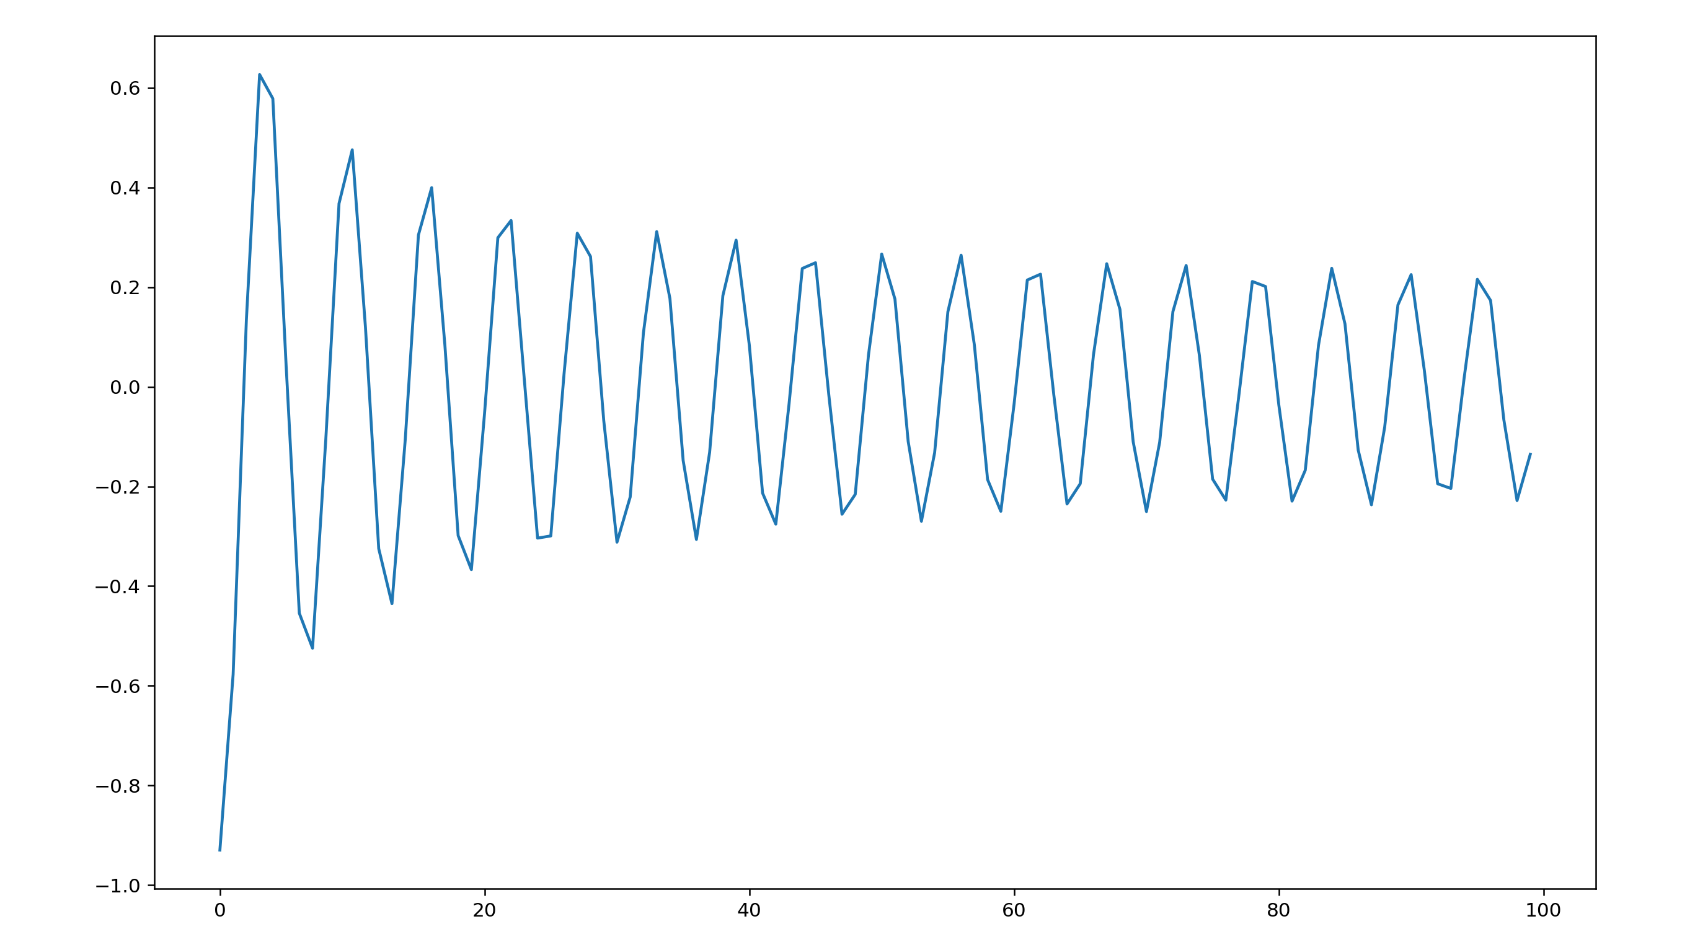
RNN-效果展示

Slide 10
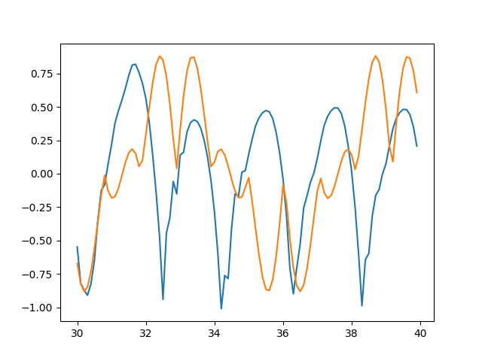
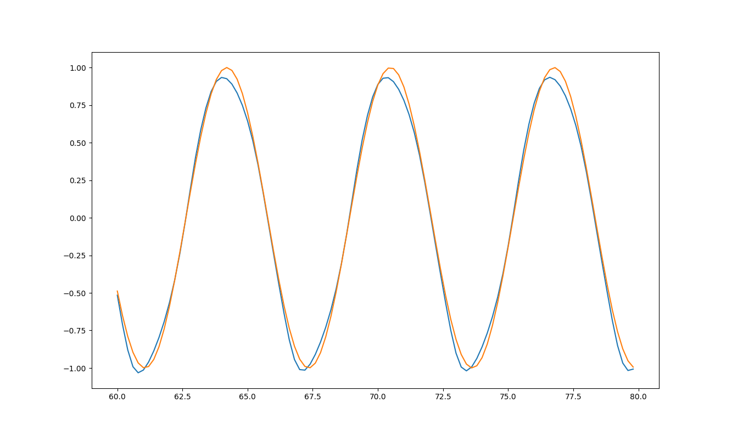
GRU-效果展示

Slide 11
谢
观
看
谢

